Slide 1

SGBD: Implementación Física
Almacenamiento y Estructura de Archivos
Marcela Varas
2024

Slide 2
Almacenamiento y Estructura de archivos

Slide 3
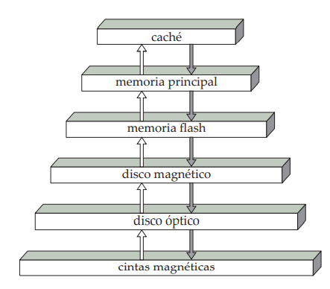
Medios Físicos de Almacenamiento
Almacenamiento Primario
Caché
Memoria Principal
Memoria Flash
Magnético
Óptico
Cinta
¿Nube?
Velocidad / Costo / Volatilidad
Almacenamiento
Secundario
Almacenamiento Terciario

Slide 4
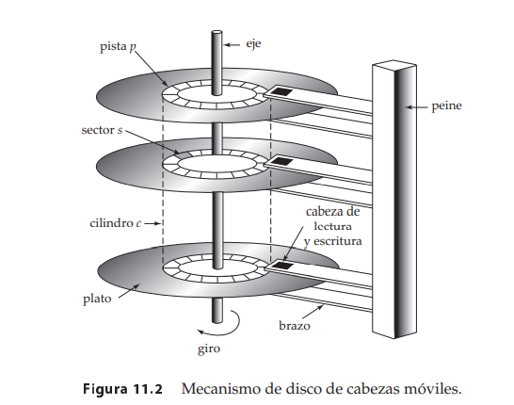
Discos Magnéticos

Slide 5
Fiabilidad
Probabilidad de pérdida de información por una falla eléctrica o caída del sistema
Aumento de fiabilidad manteniendo varias copias de los datos:
Imágenes de discos
Disposiciones redundantes de discos independientes (RAID).

Slide 6
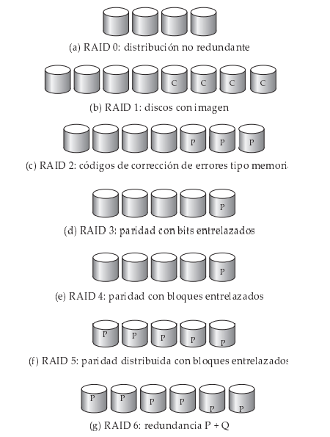
Aumento de la fiabilidad mediante RAID

Slide 7
Acceso a Almacenamiento
Los datos se almacenan en archivos del SO.
Los archivos se dividen en bloques (de longitud constante)
El SGBD persigue minimizar el número de transferencias de bloques entre disco y memoria
Tener en memoria principal el máximo de bloques posible
Tener en memoria intermedia (buffer) copia de los bloques mas usados

Slide 8
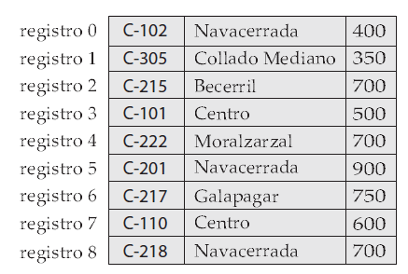
Organización de Archivos
Se componen de registros (tuplas)
Registros de largo fijo: Un archivo contiene registros que pertenecen a una sola tabla.
Registros de largo variable: Un archivo contiene registros de diferentes tablas.
Los registros se asocian a bloques del disco
Los registros y los bloques pueden tener longitudes diferentes.
Los SGBD y los SO tienen sistemas de gestión de archivos

Slide 9
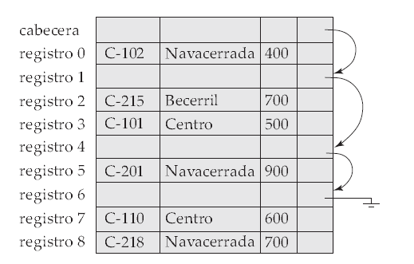
Organización de Archivos

Slide 10
DBMS
Solicita registro almacenado
Devuelve registro almacenado
Manejador de archivos
Solicita página almacenada
Devuelve página almacenada
Manejador de disco
Operación de E/S en disco
Datos leídos del disco
Base de Datos Almacenada

Slide 11
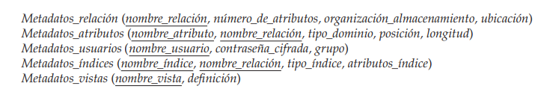
Diccionario de Datos
Es la metada, dato, o catálogo del sistema
Nombre de cada relación
Nombre, dominio y longitud de cada atributo
Nombre y definición de las vistas
Restricciones de identidad
Datos de usuarios y sus privilegios
Cardinalidad de cada relación

Slide 12

Indexación y Asociación

Slide 13
Problema
Se busca mejorar la eficiencia en los procesos de selección de un elemento de la base de datos.
Para ello se deben incorporar estructuras intermedias para organizar de mejor manera la búsqueda de un elemento específico.

Slide 14
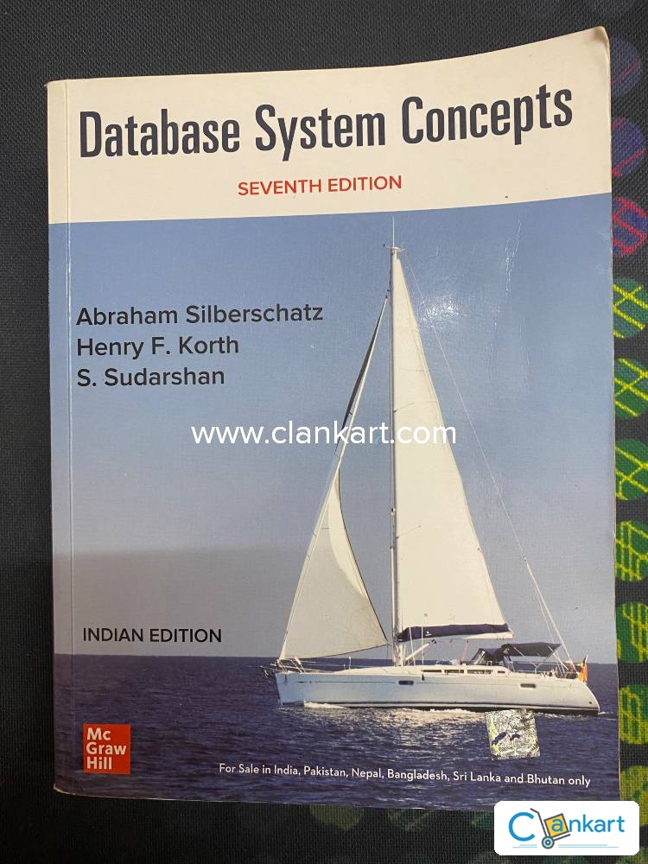
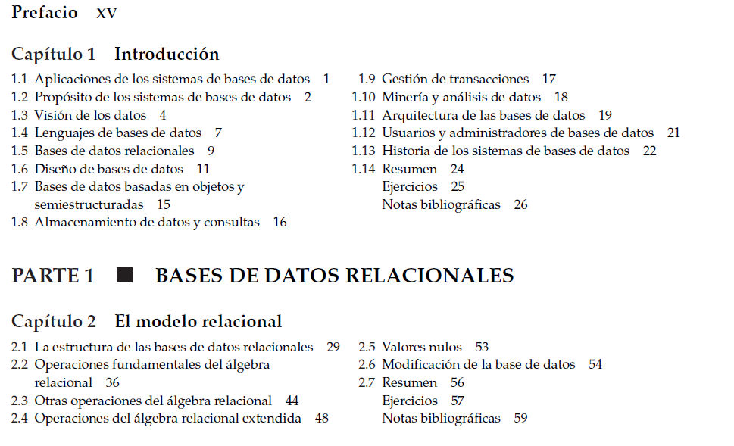
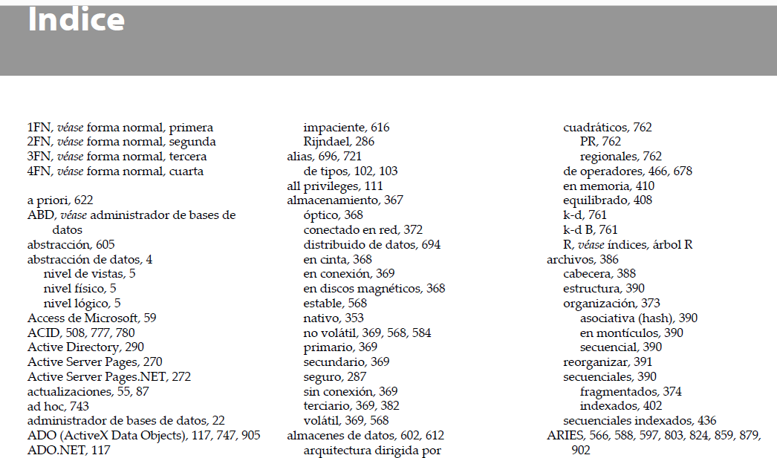
Índices: conceptos básicos.

Slide 15
Índices: conceptos básicos.
Un índice es una lista que indica donde están los datos en un archivo.
Cada elemento del índice es un par: (clave de búsqueda; puntero)
Índices ordenados: La clave de búsqueda está ordenada.
Índices asociativos. La clave de búsqueda está distribuida usando una función de asociación (hash).
Las técnicas de asociación e indexación se deben seleccionar caso a caso.
Tipo de acceso.
Tiempo de acceso
Tiempo de inserción
Tiempo de borrado
Espacio adicional requerido

Slide 16
Índices: claves de búsqueda
Puede haber más de un índice por archivo.
Un libro puede buscarse por autor, materia o título.
Los atributos por los cuales se busca en un archivo son las claves de búsqueda.
Una clave de búsqueda NO es lo mismo que una clave primaria o candidata.
Los índices se asocian a una clave de búsqueda para cada archivo.

Slide 17
Índices
Notes:
Indices primario y secundarios.
Primario: ordenado igual que como lo está el archivo de los datos. Orden por la PK.
Secundario: no es una imagen del archivo. Sirve para clave alternativa.
Ordenador: según algún atributo.

Slide 18
Índices
Índices ordenados: los archivos están ordenados según un atributo que se usa como clave de búsqueda.
Índice primario: un índice cuya clave de búsqueda coincide con la clave según la cual está ordenado el archivo de los registros.
Índice secundario: un índice cuya clave de búsqueda NO coincide con la clave según la cual está ordenado el archivo de los registros.
Problema:
Aunque permiten acceso ordenado, rápido y directo, implican costo de acceso a los bloques que contienen el índice.
Notes:
Indices primario y secundarios.
Primario: ordenado igual que como lo está el archivo de los datos. Orden por la PK.
Secundario: no es una imagen del archivo. Sirve para clave alternativa.
Ordenador: según algún atributo.

Slide 19
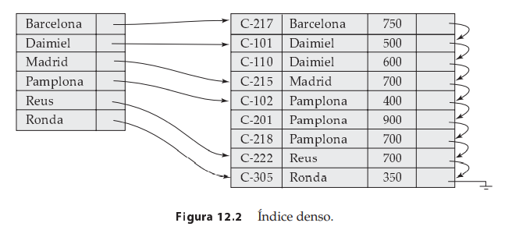
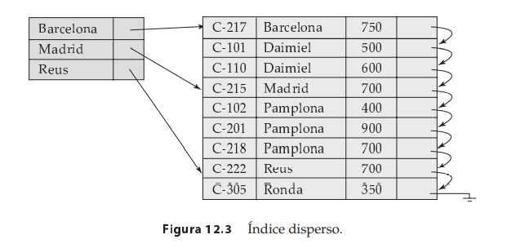
Tipos de índices ordenados
Índice denso. Hay un registro por cada valor de la clave de búsqueda en el archivo, y un puntero a la primera ocurrencia en el archivo.
Índice disperso. Se crea para algunos valores.

Slide 20
Tipos de índices ordenados

Slide 21
Tipos de índices ordenados

Slide 22
Tipos de índices ordenados

Slide 23
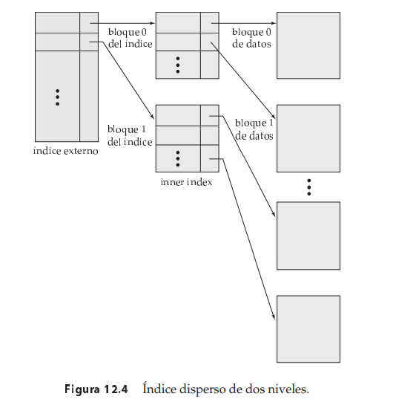
Índices multinivel

Slide 24
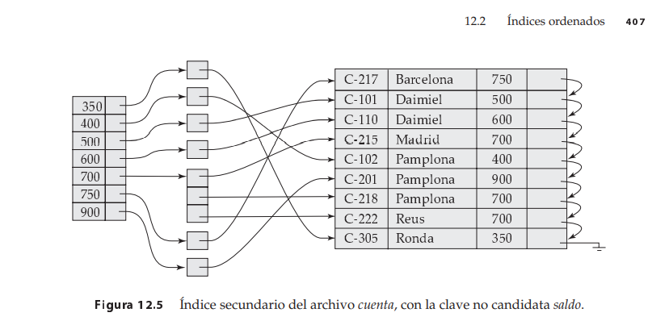
Índices secundarios

Slide 25
Árboles: Example of B⁺-Tree

Slide 26
Árboles
Cuando crecen los archivos, se hace ineficientes las estructuras secuenciales (como los índices).
Las estructuras de árbol son más eficientes que las estructuras secuenciales.
Los índices basados en árboles se usan ampliamente.

